Slide 1
APLICATIVO VIRTUAL DE COSTOS E INSUMOS PARA LA ELABORACION ARTESANAL DE PRODUCTOS QUIMICOS EN LOS ESTUDIANTES DEL GRADO UNDECIMO
CLAUDIA PATRICIA MARTINEZ MOSQUERA
EDDY YADILFA MORENO SANCHEZ
CARLOS MARIO VALENCIA MENA
UNIVERSIDAD DE SANTANDER
ESPECIALIZACIÓN EN ADMINISTRACIÓN DE LA INFORMÁTICA EDUCATIVA
MEDELLÍN
2012

Slide 2
OBJETIVO GENERAL
Diseñar un aplicativo virtual que sirva como herramienta de apoyo en la elaboración artesanal de productos químicos, generando la disminución de costos e insumos en la comercialización de los productos.

Slide 3
  OBJETIVOS ESPECÌFICOS
    Identificar los aplicativos virtuales que proporcionen en los estudiantes del grado undécimo una herramienta emprendedora para la elaboración artesanal de productos químicos.
    Diseñar y elaborar productos artesanales que sean atractivos y económicos en su elaboración.
    Identificar los diferentes reactivos que se utilizan en la elaboración artesanal de productos químicos.
    Conocer las formulas, costos, procedimiento necesarios para la elaboración artesanal de productos químicos.
    Diseñar aplicativo virtual que sirvan como herramientas metodológicas en la elaboración artesanal de los productos químicos en los estudiantes.

Slide 4
SOPORTES CIENTIFICOS DE LA PROPUESTA
WIKIS: Se denomina wiki a las páginas Web con enlaces, imágenes y todo tipo de contenido que puede ser visitada y editada por cualquier persona. De esta forma, se convierte en una herramienta Web que permite crear colectivamente documentos o artículos sin que se realice una aceptación del contenido antes de ser publicado en Internet y mediante un lenguaje de wiki texto editado gracias a un navegador.

Slide 5
RUTA DE ACCESO A LA WIKI
Para ingresar a nuestro aplicativo virtual (wiki) debemos tener en cuenta lo siguiente:
Tener acceso a internet.
Contar con alguno de los siguientes navegadores, Google chrome, opera, mozilla firefox o internet Explorer
Copiar la siguiente dirección en su navegador,
elaboracionartesanalproductosquimicos.wikispaces.com

Slide 6
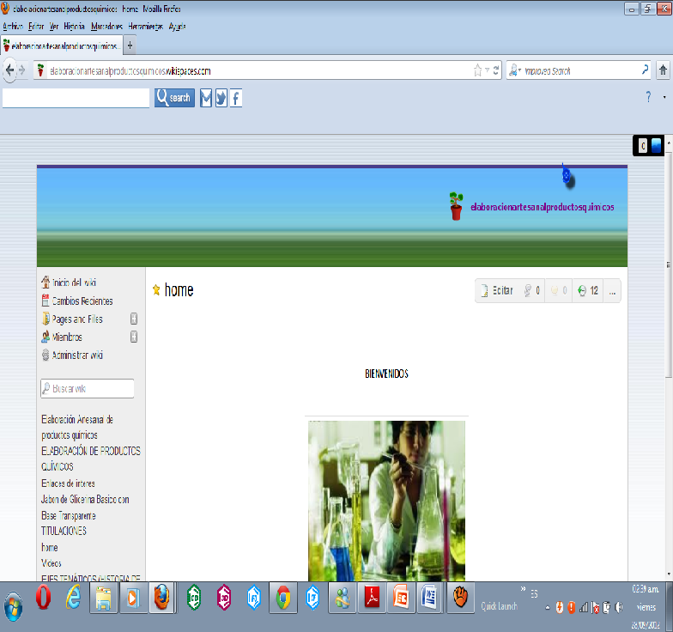

Slide 7
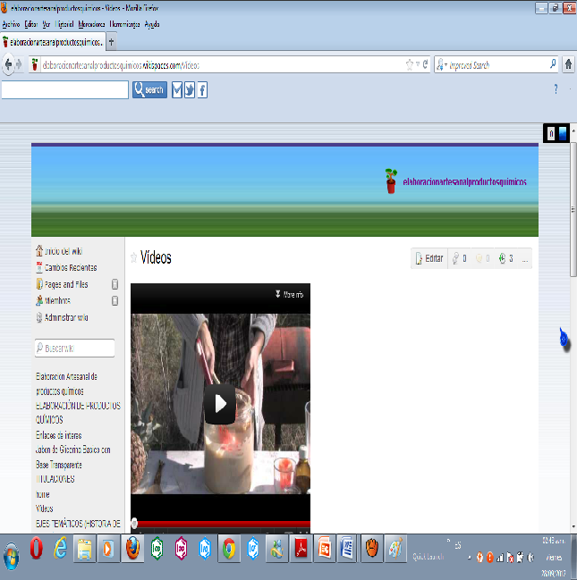

Slide 8
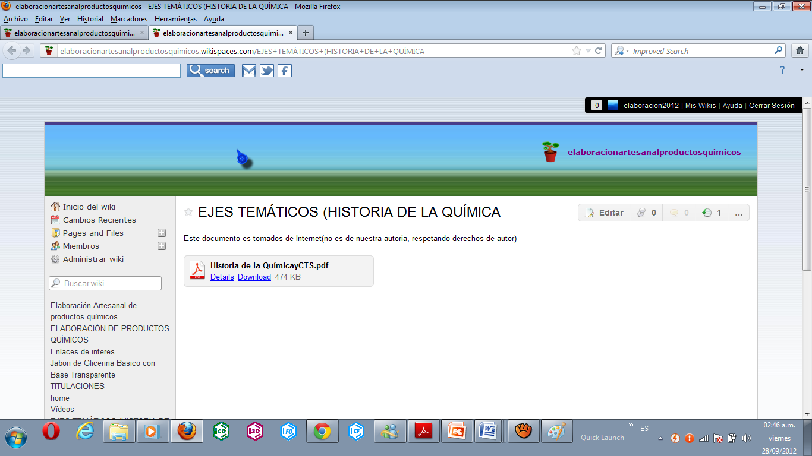

Slide 9
CONCLUSIONES
los aplicativos virtuales facilitan la aplicación y la construcción de conocimiento conducentes a la solución de problemas.
la elaboración artesanal de productos químicos despiertan y motivan a los estudiantes, en la aprensión de nuevas técnicas.
Fomentan el interés por aprender conceptos nuevos y ponerlos en practica para innovar en su aprendizaje.
La elaboración de productos artesanales atreves de este aplicativo induce a los estudiantes a tener una conciencia emprendedora con la pequeña y mediana empresa disminuyendo costos e insumos.

Slide 10
recomendaciones
De acuerdo a los resultados obtenidos recomendamos nuestro aplicativo virtual por que:
Permite la innovación en el proceso enseñanza-aprendizaje.
Fortalece a los educandos en contenidos temáticos.
Motiva a Cambiar de paradigmas a docentes y a discentes.

